Slide 1




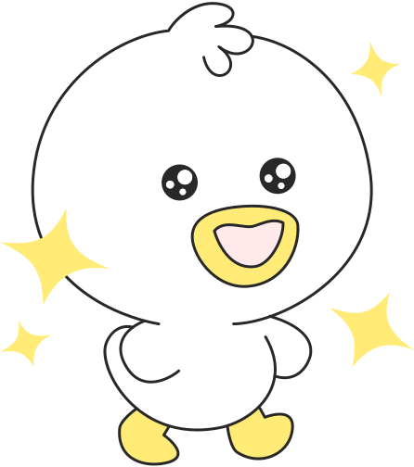
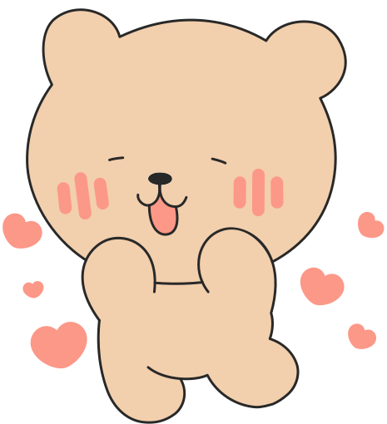
내 아이를 부탁해
반항적인 3세 고집부리기
20240483 박지은

Slide 2

1
사례
2
원인
3
해결방안

Slide 3
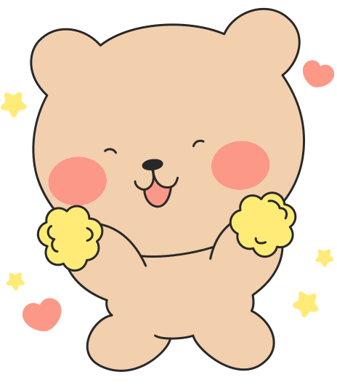
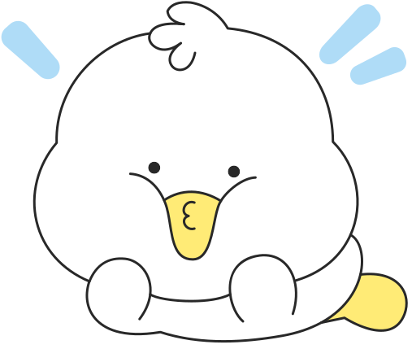
사레 1 : 옷 입기 거부
엄마가 외출 준비를 위해 옷을 입혀 주려고 하자 아이가 “내가 입을 거야“라고
소리치며 바닥에 눕고 울음을 터뜨립니다.
사례 2 : 장남감 정리 거부
놀이 후 정리하자고 하자 “안 해”,”더 놀 거야!” 라고 말하며 장난감을 던진다.
사례 3 :마트에서 떼쓰기
원하는 과자를 사주지 않자 바닥에 드러누워 울고 소리를 지른다.
사례 4 : 식사 시간 반항
밥 먹기를 거부하며 숟가락을 던지거나 음식을 밀어낸다.

Slide 4
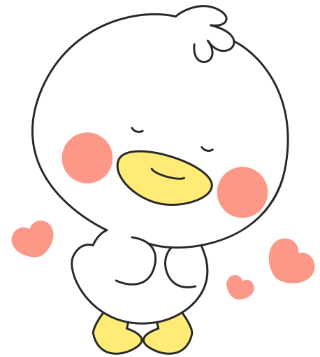
2.원인
1.자율성 발달
3세는 스스로 선택하고 결정하려는 욕구가 강해지는 시기이다.
2.감정 조절 미숙
화가 나거나 속상한 감정을 말로 충분히 표현하지 못해 울음,떼쓰기,공격적 행동으로
나타난다.
3.부모의 과도한 통제
지나친 지시와 제한은 아이의 반발심으로 키울 수 있다.
4.관심 끌기
부모의 관심이 부족하다고 느끼면 일부러 반항 행동을 하기도 한다.
5.피로,배고픔,수면 부족
신체 상태가 좋지 않을 때 고집과 짜증이 심해질 수 있다.

Slide 5
3.해결 방안
5.규칙을 일관되게 유지하기
1.선택권 주기
오늘은 되고 내일은 안 되는 방식은 혼란을 준다.
강요보다 선택하게 하면 반항이 줄어든다.
6.충분한 놀이와 관심 제공
2.감정 공감하기
하루 10~20분이라도 아이와 집중
먼저 아이의 감정을 인정해준다.
3.짧고 단호하게 말하기
길게 혼내기보다 행동을 즉시 칭찬한다.
4.긍정적 행동 칭찬하기
잘한 행동을 즉시 칭찬한다.

Slide 6
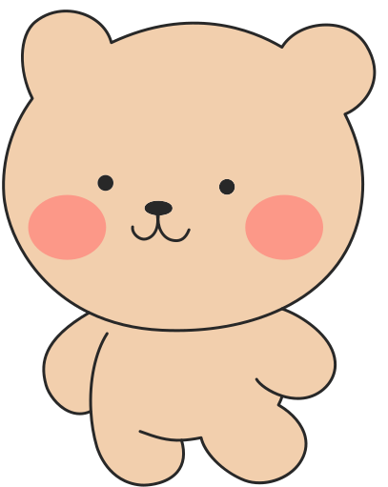
4.정리
3세의 반항과 고집은 독립성과 자아가 발달하는 자연스러운 과정이다.
중요한 것은 억기로 힘으로 누르기보다 공감과 일관된 태도로 지도하는 것이다.
부모의 안정된 반응은 아이의 감정 조절 능력과 사회성 바달에 긍정적인 영향을 준다.

Slide 7
감사합니다.

